Slide 1
Slovní druhy – 6. roč.
Mgr. Jablečníková J. - ZŠ Horní Slavkov
číslo šablony
III/2
VY_32_INOVACE_83_SLOVNÍ DRUHY

Slide 2
SLOVNÍ DRUHY

Slide 3
SLOVA OHEBNÁ | SLOVA NEOHEBNÁ
podstatná jména | příslovce
přídavná jména | předložky
zájmena | spojky
číslovky | částice
slovesa | citoslovce

Slide 4
ohebná
skloňují se
mění svůj tvar podle pádu a čísla
1.p.-kdo,co
podstatná jména
přídavná jména
číslovky
zájmena
2.p.-koho,čeho
3.p.-komu,čemu
4.p.-koho,co
5.p.-oslovujeme,voláme
6.p.-o kom,o čem
7.p.-s kým,čím
časují se
mění svůj tvar podle osoby a čísla
č.j. č.mn.
slovesa
3.os on oni
2.os. ty vy
1.os. já my
ona ony
ono ona

Slide 5
neohebná
neskloňují se
nečasují se
nemění svůj tvar
příslovce
předložky
spojky
částice
citoslovce

Slide 6
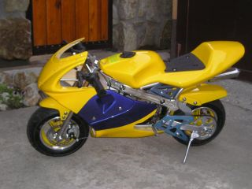
Podstatná jména = názvy
osob - dívka
zvířat - liška
věcí – hůl
vlastností – chytrost
dějů - počítání

Slide 7
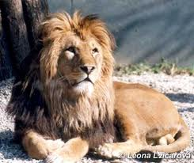
PŘÍDAVNÁ JMÉNA
VLASTNOSTI
osob
zvířat
věcí
jevů
malý chlapec
silný lev
dřevěná židle
silná vůle

Slide 8
ZÁJMENA
já, on, vaše, něčí, ten,
nikdo, můj, který, čísi,
nic
Zastupují jména,
ukazují na jména,
odkazují na jména

Slide 9
ČÍSLOVKY
Označují počet, pořadí
a další číselné významy
jedna
pátý
šestery
několikrát

Slide 10
SLOVESA
skočit, ležet, vypravovat, hlučet,
křičet
Vyjadřují děj, činnost

Slide 11
PŘÍSLOVCE
Různé okolnosti dějů:
místo
čas
způsob
míra
příčina
tam, tady, kde
ráno, brzy, hned
dobře, zle, lépe
hodně, velmi
proto

Slide 12
PŘEDLOŽKY
na hřišti
do divadla
okolo nás
odjeli před týdnem
seděli vedle něho
Bližší okolnosti dějů jako příslovce, ale pouze ve spojení s pádem jména

Slide 13
SPOJKY
maminka a tatínek
jablko nebo hruška
Přijdu, ale nepočítej se mnou.
Odešel, protože ho rodiče volali.
Spojují slova nebo věty

Slide 14
A
ČÁSTICE ,CITOSLOVCE
částice
citoslovce
uvozují věty a naznačují jejich druh
(A je to tady!)
nálady a city mluvčího nebo označují hlasy
a zvuky
(bum, frrr, haf)

Slide 15
POUŽITÉ OBRÁZKY
http://images.google.com/imgres?imgurl=http://www.kexik.sk/img/autobazar/predam-mini-motorky-2-takt-obsah-1157890624.jpg&imgrefurl=http://www.kexik.sk/inzerat/
http://images.google.com/imgres?imgurl=http://www.kexik.sk/img/autobazar/predam-mini-motorky-2-takt-obsah-1157890624.jpg&imgrefurl=http://www.kexik.sk/inzerat/

